Slide 1


Quick-audit PCO
Module 1 – Douche-Dépilation
Formation des auditeurs
Programme SPICMI
Equipe Spicmi – volet Prévention
Pour toutes vos questions ou pour recevoir des informations sur le programme Spicmi,
une seule adresse : spicmi.contact@aphp.fr

Slide 2
Terminologie utilisée dans le module « Douche-Dépilation »
PCO = préparation cutanée de l’opéré - savon ATS = savon antiseptique
« Douche » : douche préopératoire ou toilette complète au lavabo
« Dépilation » :
- terme utilisé plutôt que « traitement des pilosités » (cf. audit PREOP) car évaluation concerne la dépilation quand elle est réalisée
- « retrait des poils » possible en alternative pour communication avec les patients
Module Douche-Dépilation
Le module « Douche-Dépilation » comporte :
une grille d’évaluation et un guide de l’auditeur en commun
une évaluation possible de :
l’information patient
la traçabilité de la PCO
la vérification de la PCO
Quick-audit 1
Douche préopératoire
Information du patient
sur la douche
Quick-audit 2
Dépilation
Information du patient
sur la dépilation
Traçabilité
de la PCO
Vérification
de la PCO

Slide 3
Douche – Rappel et évolution des recommandations
DOUCHE
préopératoire
(ou toilette complète au lavabo
DEPILATION
(si nécessaire)
DETERSION
(ou nettoyage cutané)
si souilllures visibles
ANTISEPSIE
(ou désinfection cutanée)
PCO :
+/-
À domicile ou en service d’accueil
Au bloc opératoire
(juste avant l’intervention)
Douche au savon antiseptique (ATS)
Dépilation
Guide SF2H 2013/P1
Guide
SF2H
2013/D2
Elimination des souillures
Activité antimicrobienne
Si nécessaire/si utile (recommandations nationales)
Méthode : tonte recommandée, dépilation chimique possible, rasage mécanique proscrit
Critères de dépilation : non définis officiellement
Exemple de motifs déclarés par les ES :
  zone à forte pilosité :
    contrainte technique pour suture, pose, maintien et retrait de pansement
    inconfort des patients au retrait
  fonction des actes, voies d’abord, implantation de matériel, …
Douche possible
avec savon non-ATS
Elimination des souillures

Slide 4
Conditions générales de mise en œuvre
Méthode de recueil | Interview des patients
Validation du projet | Auprès des instances (CME, CLIN, Conseil de de bloc) + Direction qualité (interview patients) – cf. courrier d’information patient
Pilotage du projet | Pilote à désigner et auditeurs à identifier – Formation et suivi des auditeurs pendant la période d’audit (4-8 sem)
Modalités de réalisation | Au choix des équipes : en pré ou en post-opératoire (cf. critères de choix dans le guide de l’auditeur)
Lieux de réalisation | - Service d’accueil (chirurgie, médecine, autre) - Bloc opératoire (recueil préopératoire) Accord des responsables à recueillir préalablement
Patients concernés : ADULTES (> 15 ans) | Sélection selon la capacité des patients à être interviewés Accord des patients à recueillir avant chaque interview
Interventions | Hors urgence : programmées (interview préopératoire) ou déjà réalisées (interview post-opératoire) Avec incision sur peau saine (hors muqueuses ou peau lésée)
Spécialités chirurgicales | Exclues : infantile, traumatologique, urgences chirurgicales, ophtalmologie, stomatologie et maxillo-faciale
Durée de l’interview | 5-10 min (jusqu’à 15 min avec certains patients)
Nombre d’évaluations | Participation minimum : 5 à 10 interviews/service Analyse multi-services : viser au moins 30 interviews

Slide 5
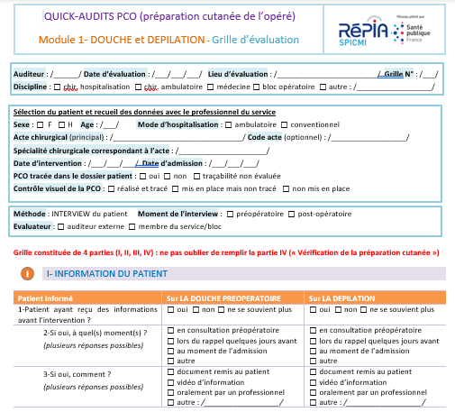
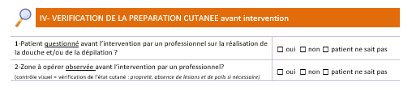
Partie commune à douche et dépilation
PAGE 1 DE LA GRILLE
Bandeau de description des conditions d’audit
(quand, qui, quoi, où, comment)
Traçabilité de la PCO
Contrôle visuel de la PCO
Partie « Information du patient »
PAGE 2 DE LA GRILLE
Partie « Vérification
de la PCO »

Slide 6
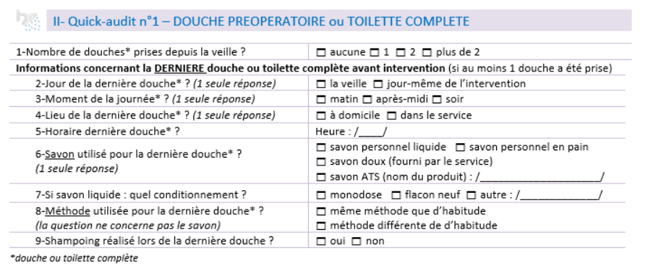
Partie spécifique « Douche »
(page 1 de la grille)
Plus précis sur le moment
(jour + moment journée + heure)
Plus précis sur le type de savon
(ATS, doux, personnel)
Nombre de
Douches :
Description de la
dernière douche :
où, quand, comment
Ajout du shampoing
Ajout du conditionnement
Evaluation du mode opératoire

Slide 7

*douche ou toilette complète au lavabo
Points particuliers « Douche » (cf. Guide de remplissage à destination des auditeurs)
Utiliser « autre » pour les flacons entamés, à usage collectif
Savon ATS : nom du produit demandé (seul savon concerné)
Savons non-ATS : distinction entre savon personnel (liquide ou pain) et savon doux (fourni par le service)
Conditionnement : concerne tous les savons liquides (hors pain)
Monodose (= unidose)
Multidose : distinguer flacon neuf / flacon entamé
Douche différente de d’habitude : d’un point de vue du mode opératoire (changer de savon uniquement ne compte pas) Exemples : en renforçant les creux et zones de pli, de haut en bas en finissant par zone génitale/anale (ordre des étapes)…

Slide 8
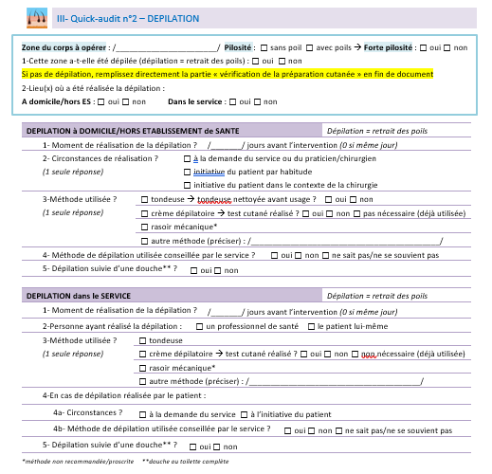
Partie spécifique « Dépilation »
(page 2 de la grille)
Moment de
réalisation
Dépilation
à domicile :
- Moment
- Circonstances
- Méthode
Respect des précautions
Méthode
conseillée
Douche après dépilation
Dépilation
dans le service :
- Moment
- Opérateur
- Méthode
- Circonstances
Idem
dans le service

Slide 9
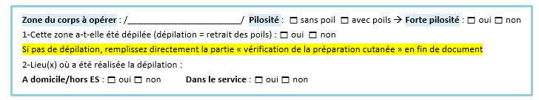
Points particuliers « Dépilation » (1/2) (cf. Guide de remplissage à destination des auditeurs)
Dépilation : à n’évaluer qu’en cas de pilosité de la zone à opérer → recueil de la zone, pilosité, dépilation ou non
Forte pilosité : motif potentiel de dépilation (cf. audit PREOP) → à identifier
Lieux : prise en compte du domicile et du service uniquement (et pas le bloc comme Audit Preop) :
  en interview préopératoire : information de ce qui va se passer au bloc non disponible
  en interview post-opératoire : patient pas forcément au courant de ce qui s’est passé au bloc
Lieux : regroupement du domicile et hors ES (institut, cabinet médical) pour distinction avec ES/service

Slide 10

Points particuliers « Dépilation » (2/2) (cf. Guide de remplissage à destination des auditeurs)
Différences entre dépilation « à domicile » et « dans le service »
Lieu de dépilation | À domicile/hors ES | Dans le service
Circonstances de dépilation |  à la demande du service ou du praticien/chirurgien  initiative du patient par habitude  initiative du patient dans le contexte de la chirurgie | à la demande du service à l’initiative du patient
Méthode de dépilation et précautions associées |  tondeuse → tondeuse nettoyée avant usage ?  oui  non |  tondeuse
 |  crème dépilatoire → test cutané réalisé ?  oui  non  pas nécessaire (déjà utilisée)
 |  rasoir mécanique
 |  autre méthode (préciser) : /___________________________________________/
Cas de test ou dépilation déjà réalisés par le passé avec même produit
Particularités de la dépilation « dans le service »
- Dépilation réalisée par le professionnel ou le patient
- Circonstances et méthode conseillée : uniquement si dépilation réalisée par le patient

Slide 11
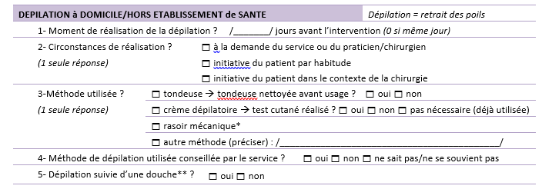
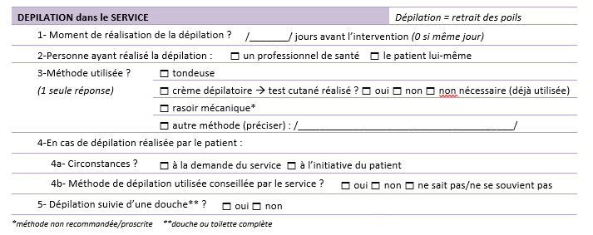
L’évaluation de la dépilation en pratique : 3 situations
Source :
Audit Preop
Dépilation
à domicile
uniquement
50%
Dépilation
dans le service
uniquement
45%
Dépilation
à domicile
Dépilation
dans le service
(retouches)
5%
+
Grille intégrale

Slide 12
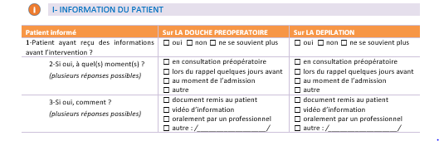
Partie « Information du patient » de la grille
Moment
Mode de diffusion
Exemple : affiche dans la salle du bain du patient

Slide 13
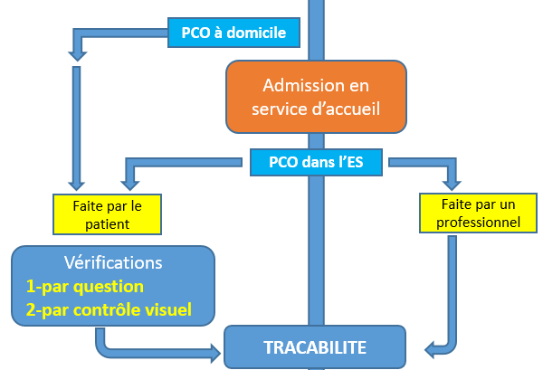
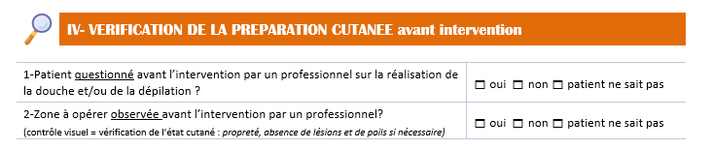
Parties de la grille dédiées à la vérification de la PCO et à la traçabilité
PCO réalisée à domicile ou dans le service d’accueil
Echange avec les professionnels/consultation dossier patient
(page 1 de la grille – bandeau)
En service d’accueil/évaluation préopératoire :
traçabilité à évaluer au plus près du départ au bloc
Interview patient (page 2 de la grille)

Slide 14
Outil informatique : sous format Excel®
Page d’information comprenant un champ pour le nom de l’ES
→ à remplir pour valorisation de la participation et échange avec Spicmi en cas d’anomalie
Onglets distincts pour :
la saisie des données
l’édition du rapport automatisé : 1 pour la douche, 1 pour la dépilation
l’édition d’un diaporama automatisé : idem

Slide 15
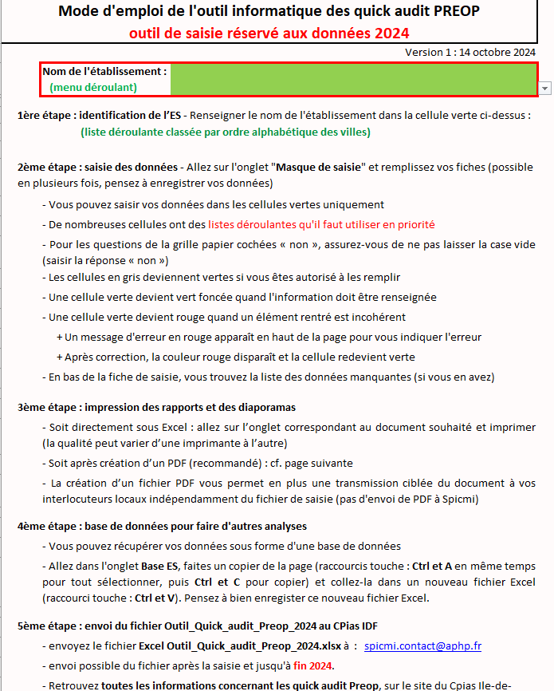
Fichier 2024 – à utiliser pour des données recueillies jusqu’à fin décembre 2024
Nom de l’ES à remplir obligatoirement si envoi des données à Spicmi
Affichage de participation dans le rapport national (valorisation)
Contact en cas d’anomalie lors de vérification du fichier
Saisie des données : mode opératoire
signification des cases colorées
listes déroulantes
Signalement des incohérences ou données manquantes
Impression des rapports et diaporamas (Excel ou PDF cf. page 2)
Base ES : données brutes pour analyses complémentaires locales
Envoi des données à Spicmi permet valorisation et comparaison avec les autres participants :
rapport automatisé multicentrique
rapport national détaillé
Pour vos restitutions orales :
Possible d’utiliser les diaporamas sous format PDF

Slide 16
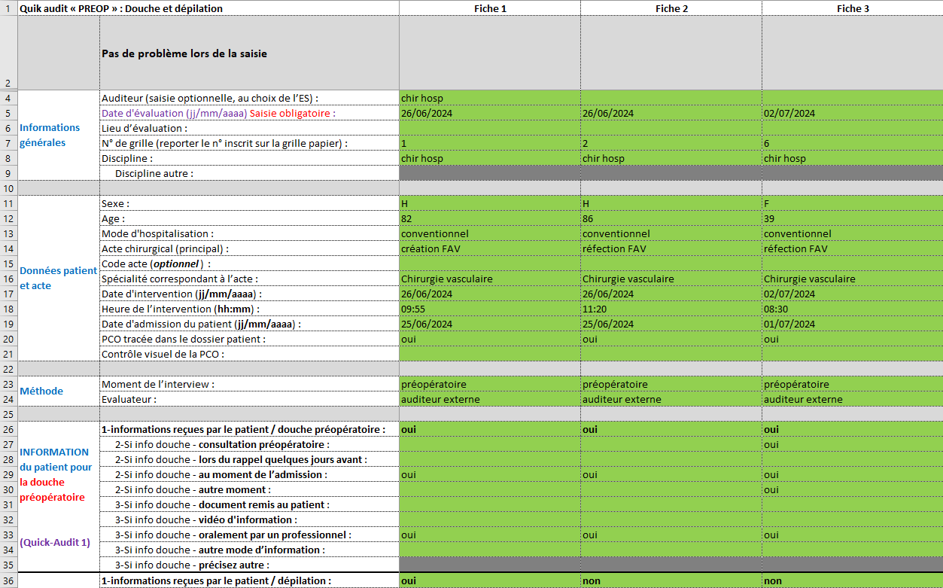
Masque de saisie : commun à douche et dépilation
Dates
Menus déroulants
Texte libre

Slide 17
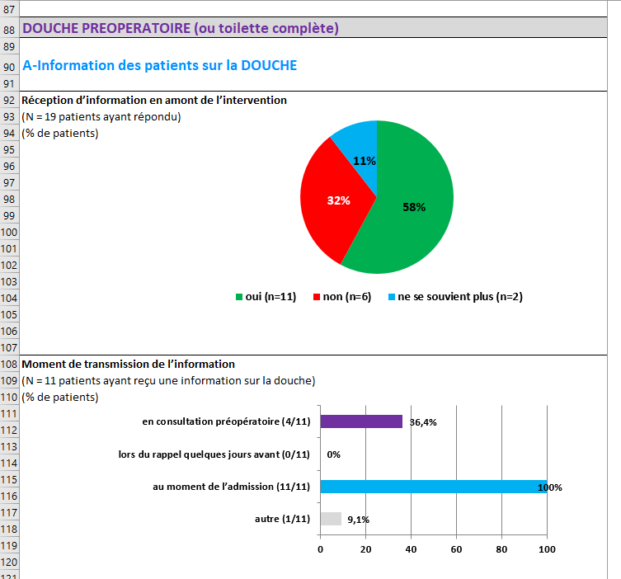
Rapport automatisé : exemple de la douche
Majorité de graphiques

Slide 18
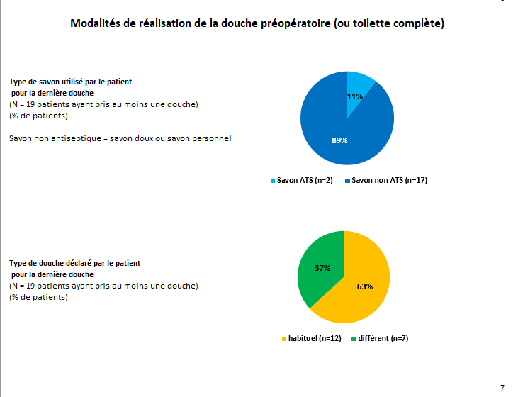
Diaporama automatisé : exemple de la douche
Résultats regroupés par thème
Page finale vierge pour vos commentaires
(axes d’amélioration, etc.)

Slide 19
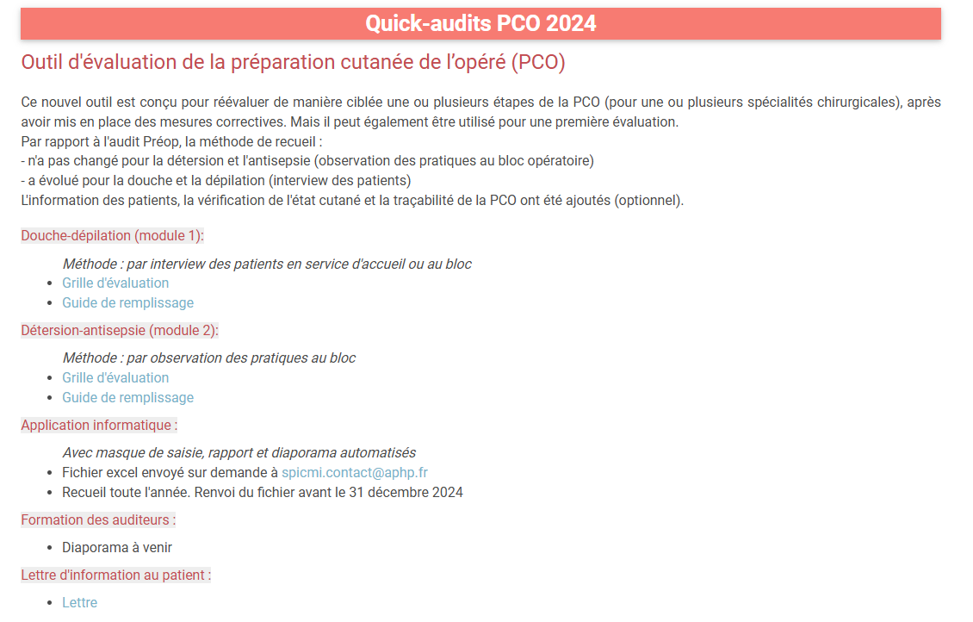
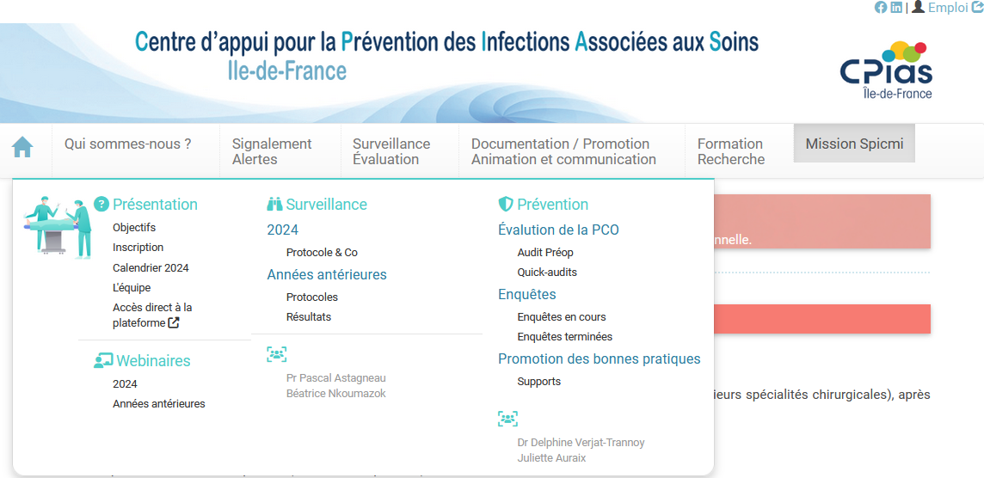
Ou trouver les outils ? sur le site du CPias IDF https://www.cpias-ile-de-france.fr/spicmi/prevention/quick-audit-pco.php

